Slide 1

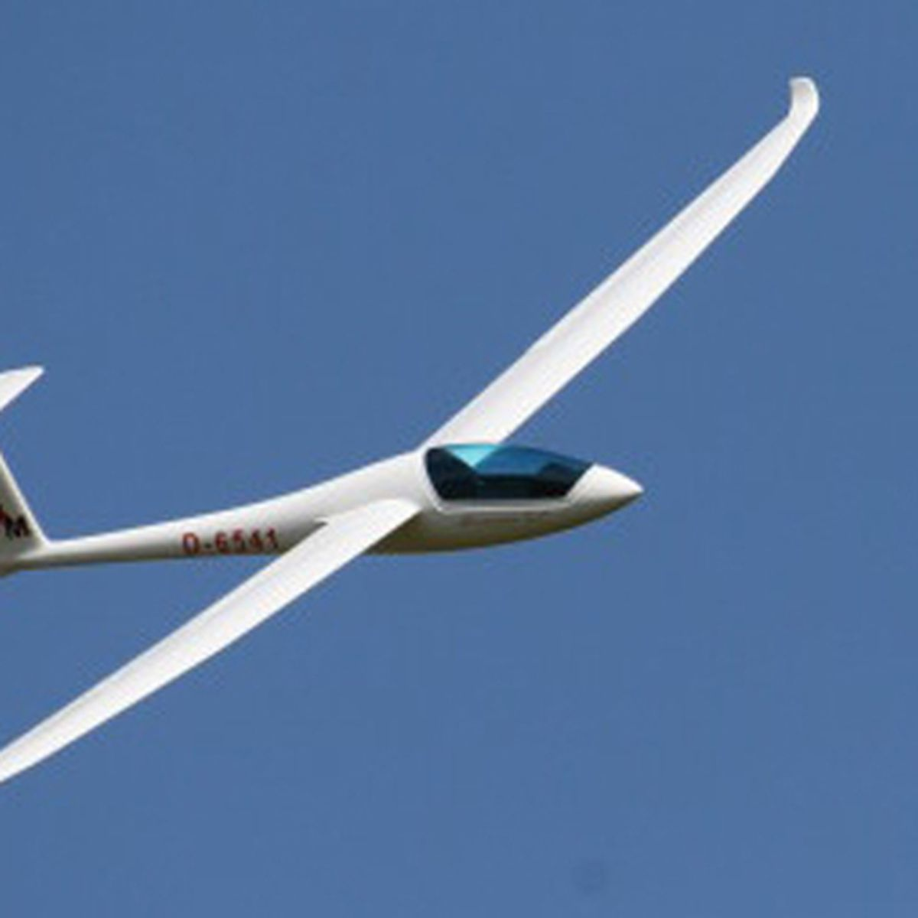
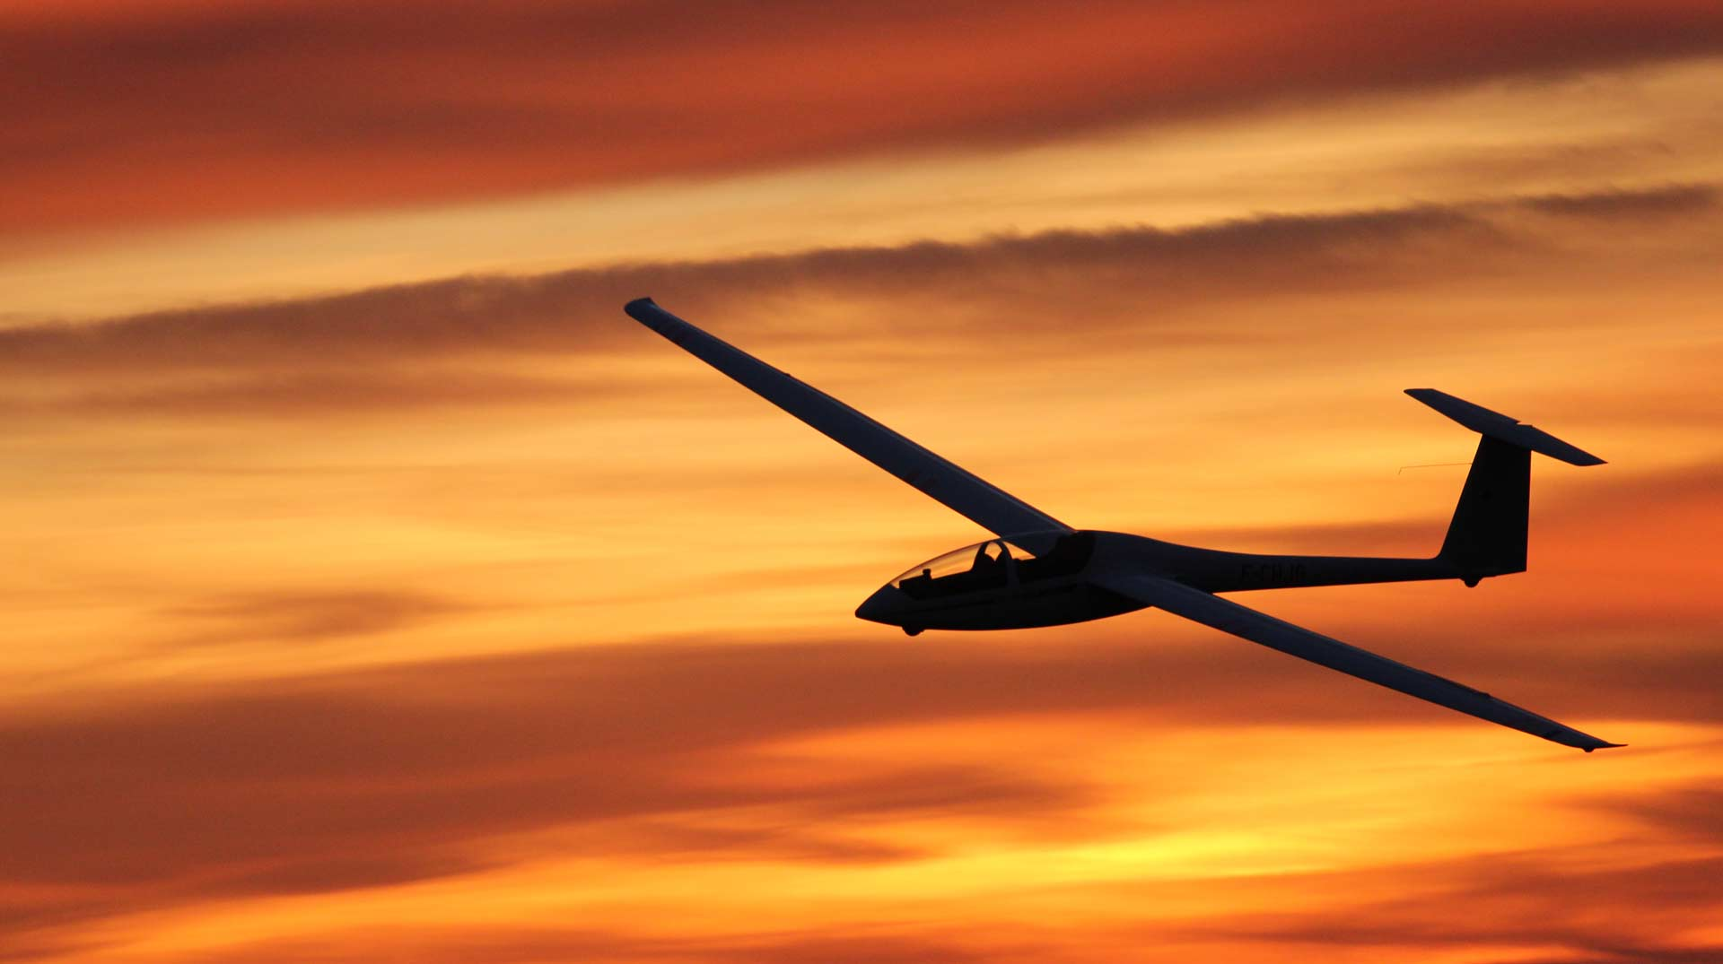
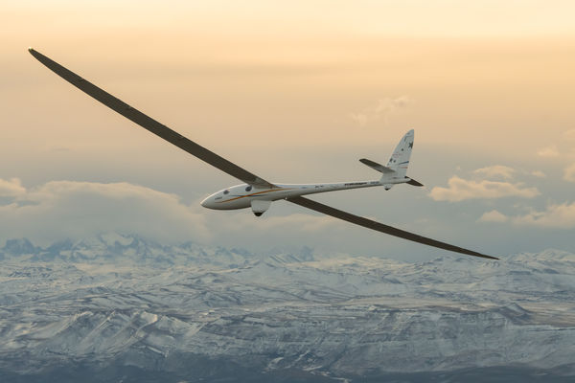
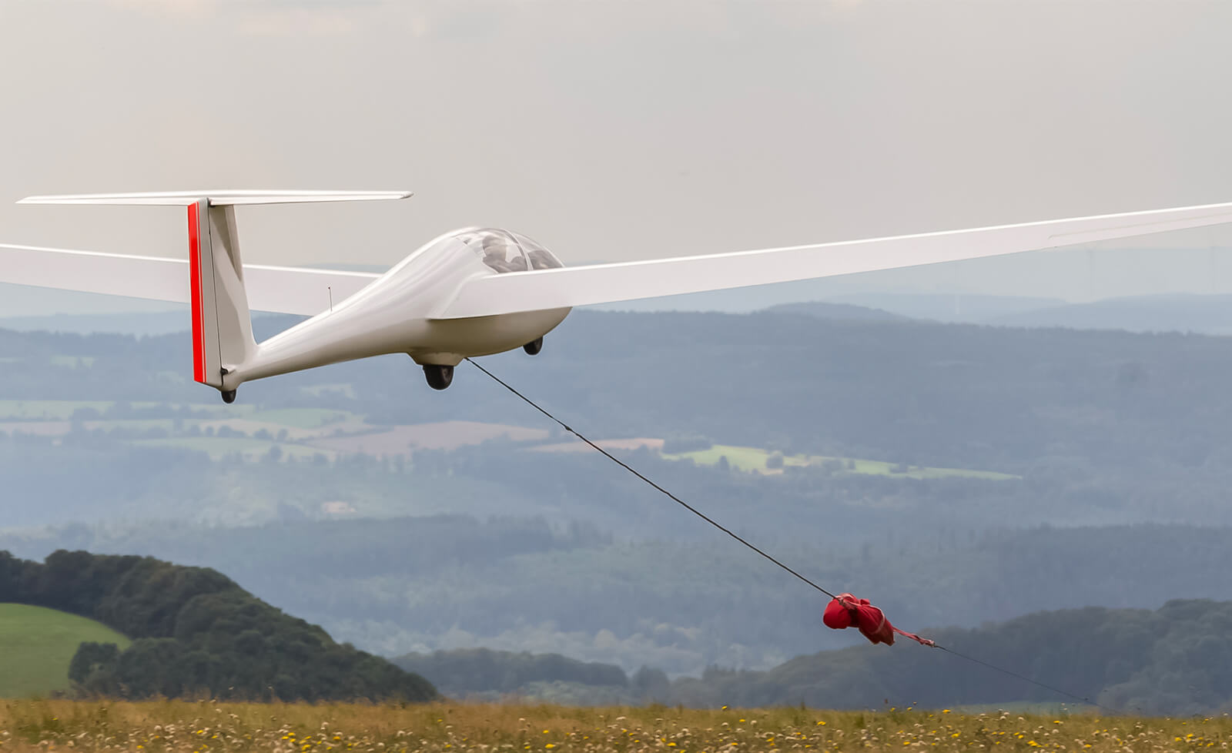
Project BIA
Lycée Colbert

Slide 2
Somaire :
Présentation
Tâches à effectuer
Matériel requis
Répartition des tâches
Diagramme de Gant
Nos idées
Diagramme général d’utilisation
Diagramme des commandes du simulateur
Diagramme du fonctionnement du système de vent par fil de laine
Diagramme de l’asservissement du planeur
Diagramme de déploiement
Conclusion

Slide 3
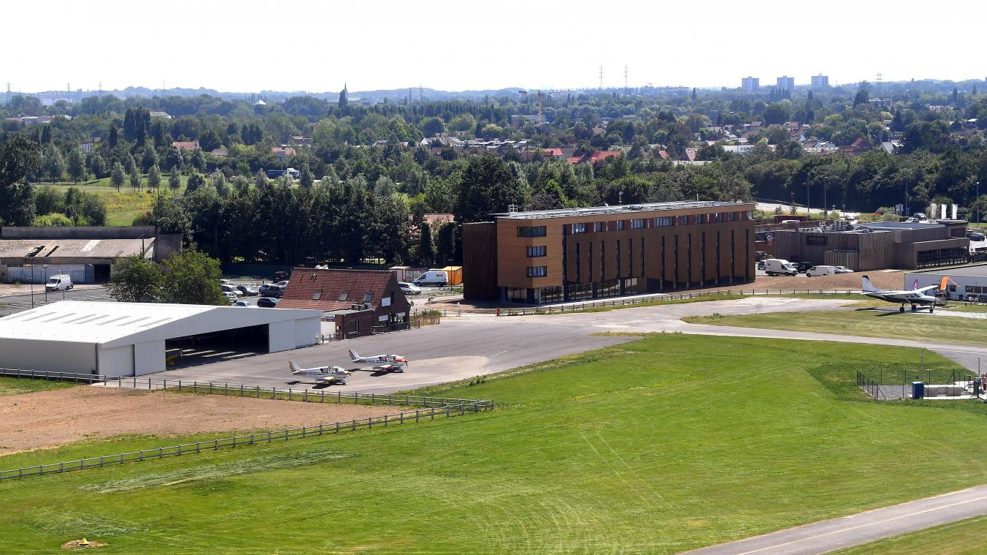
Fédération française de Vol à voile
Lille planeurs
Bondues
Club BIA

Slide 4
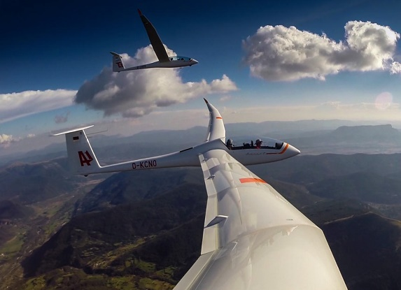
Tâches à effectuer
Développer un programme qui simule un anti collision en fonction des coordonnées virtuelles sur le serveur condor
Mesurer la position de la cabine grâce à un accéléromètre I2c.
Mettre plusieurs appareils en réseau
Extraire le coordonnées GPS de chaque avion en vol
Asservir le mouvement aux paramètres UDP.
Interfacer les instruments du tableau de bord (SIMKITS) ou à défaut intégrer un écran simulant le tableau de bord (Android).

Slide 5
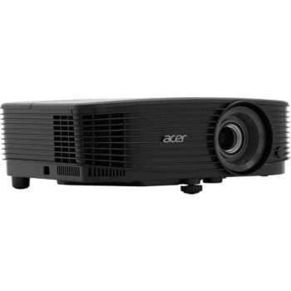


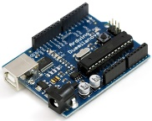

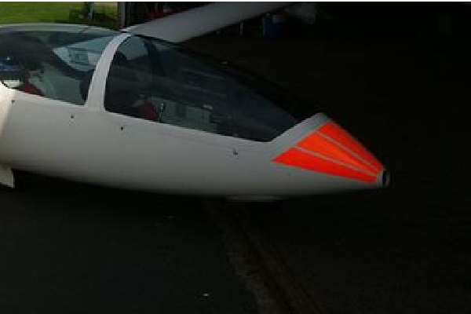

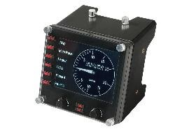
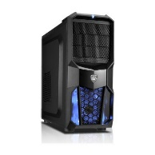
Matériel

Slide 6
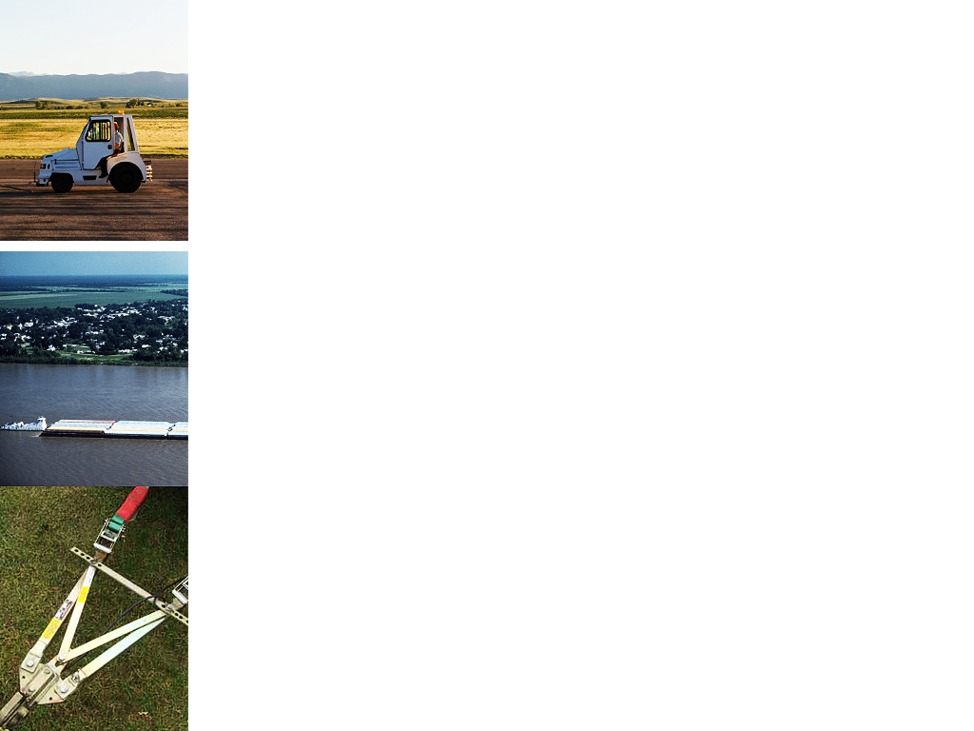
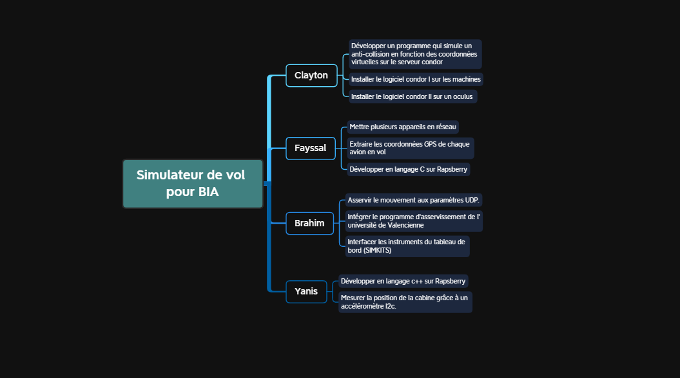
Répartition des tâches

Slide 7
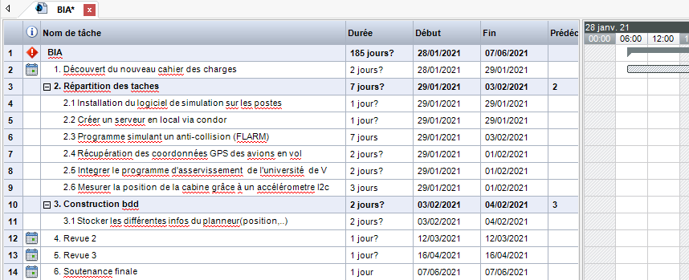
GANT

Slide 8
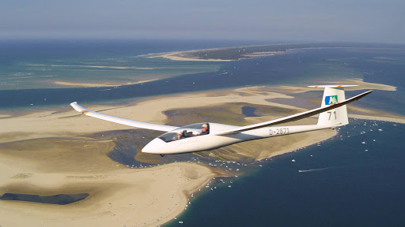
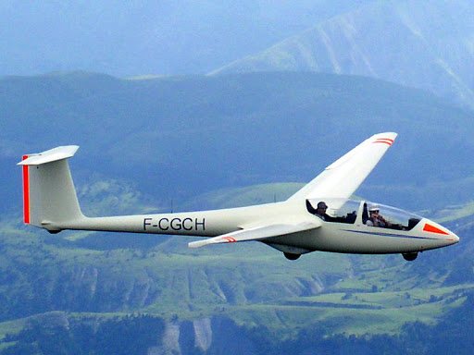
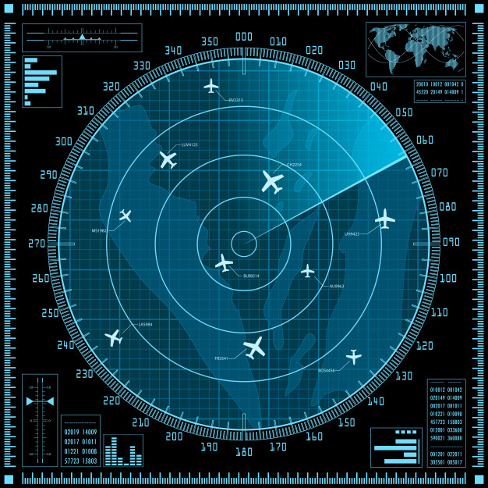
Idée
Flear

Slide 9
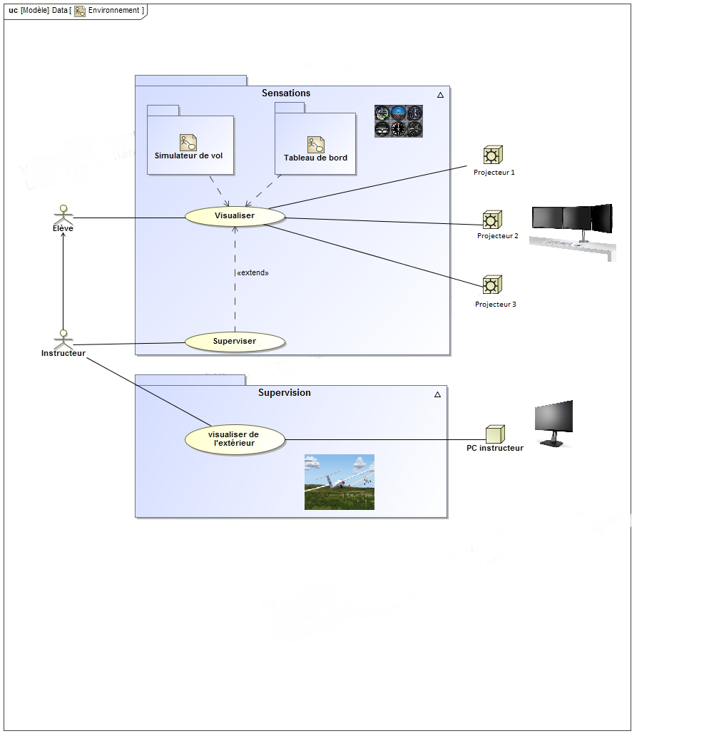
Diagramme général d’utilisation

Slide 10
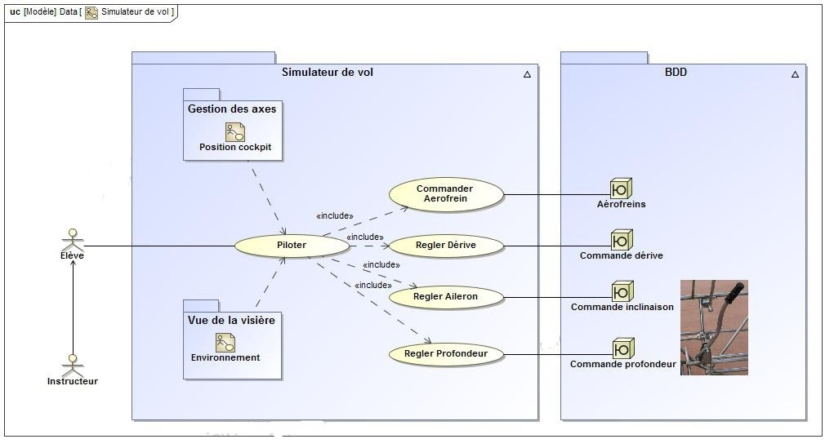
Diagramme des commandes du simulateur

Slide 11
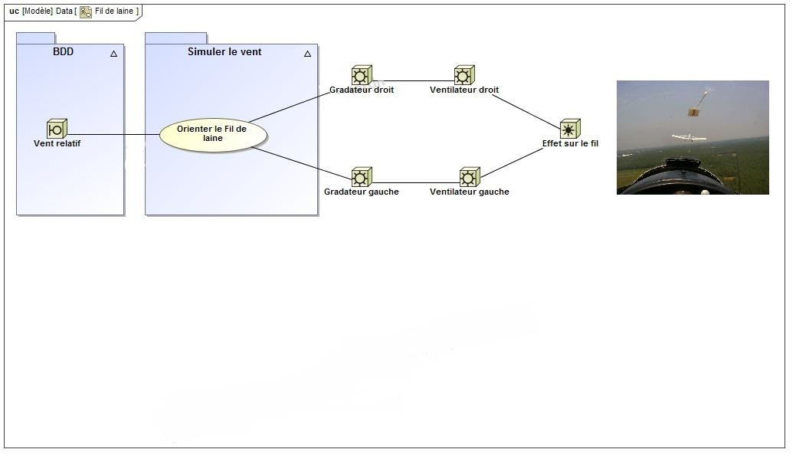
Diagramme du fonctionnement du système de vent par fil de laine

Slide 12
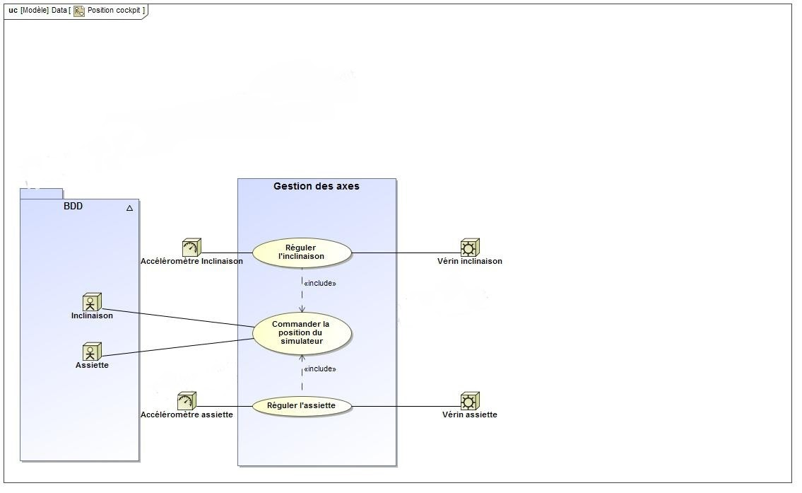
Diagramme de l’asservissement du planeur

Slide 13
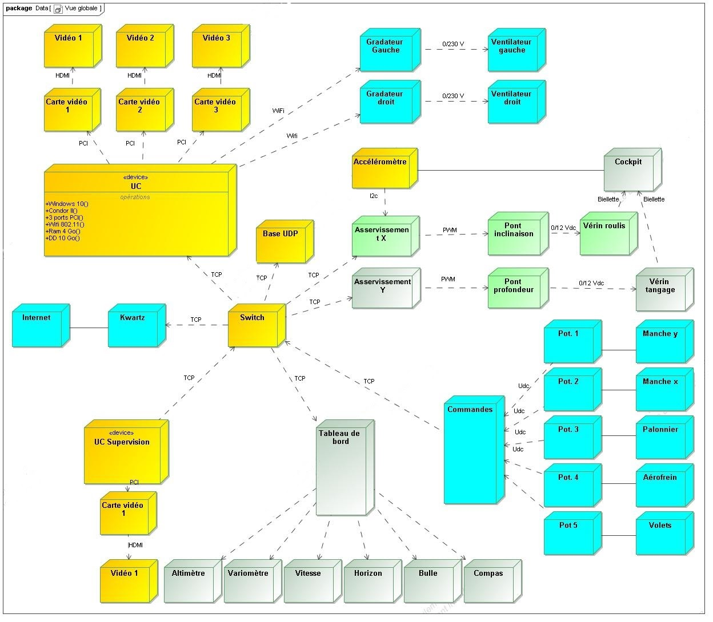
Diagramme de déploiement

Slide 14
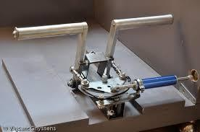
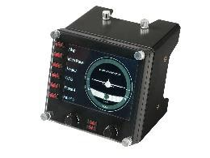
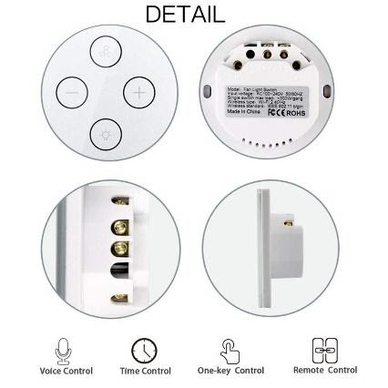
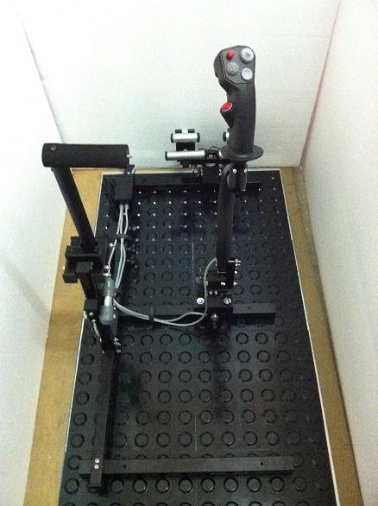
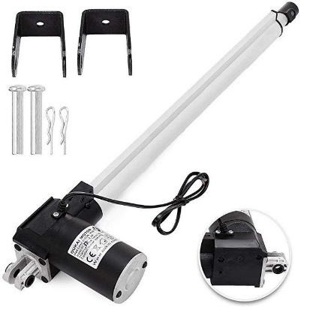
Conclusion:

